Slide 1
阳
光
心
态
塑造阳光心态打造和谐团队
汇报人: 讲师 部门：优秀团队

Slide 2

人的基本情绪
人的基本情绪有九大类：
兴趣、愉快、惊奇、悲伤、厌恶、愤怒、恐惧、轻感、羞愧
心态对人的影响：
心态影响行动,行动影响命运；心态影响生理；
好的心态让你成功,不好的心态毁灭你自己；

Slide 3



九个人过桥的试验

Slide 4
九个人过桥的试验
教授说:你们九个人听我指挥,走过这个曲曲弯弯的小桥,千万别掉下去,不过,掉下去也没有关系,底下就是一点点水。一顺利过桥走过去之后,教授打开了一盏黄灯,透过黄灯九个人看到,桥底下不仅仅是一点水,还有几条鳄鱼。一一吓了一跳
教授问:现在你们谁敢走回来?——没有人敢走了
教授说:你们要用心理暗示,想像自己走在坚固的铁桥上。
只有三个人愿意尝试
第一个人颤巍巍,走的时间多花了一倍;第二个人哆哆嗦嗦,走了一半再也坚持不住了吓得趴在桥上;第三个人才走了三步就吓队下了。
教授这时打开了所有的灯,大家才发现,在桥和鳄鱼之间还有层网,网是黄色的,刚才在黄灯下看不清楚。大家现在不怕了,说要知道有网我们早就过去了,几个人哗啦啦都走过来了。
只有一个人不敢走走,教授问他,你怎么回事?这个人说,我担心网不结实。

Slide 5

九个人过桥的试验
这个试验揭示的原理
心态影响行动——行动成就结果。
给自己一个积极的暗示,会得到乐观的的结局。

Slide 6

心态影响人的行动行动影响人的命运
罗森塔尔效应：一次,美国著名的心理学家罗森塔尔教授到一所普通的中学,到一个班教室里随便走了一趟,然后就在学生名单上圈了几个名字,对老师说这几个孩子智商超群,非常聪明,是天才。过了一段时间,教授又来到这所中学,奇迹发生了, 那几个被教授选出来的学生,个个成了班上的佼佼者。
老师和学生们无意中得到了教授积极的心理暗示
收到了良好的效果。

Slide 7
死囚试验

Slide 8

死囚试验
教授把一个死囚关在屋子里,蒙上他的眼睛,注射麻醉药,对死囚说:我们准备换一种方式让你死,我们将把你的血管割开,让你的血流尽而死。然后,教授打开一个水龙头,让死囚听到滴水声音,教授说,这就是你的血在滴。
第二天早上打开房门,死囚死了,脸色苍白,一副血流尽的模样,其实,他的血一滴也没有滴出来,他被吓死了。
这个试验揭示的原理心态影响生理

Slide 9
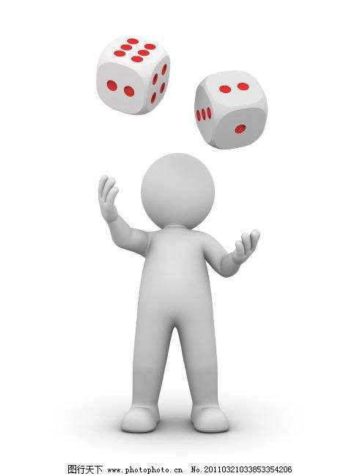
心态对你的影响
心态好
——生理健康,行动积极,那么你也就离成功不远了。
心态不好
——生理差,行动消极。那你只能原地踏步,甚至退步。
好的心态
——使你产生向上的力量
让你喜悦,生机勃勃
让你沉着、冷静、和谐
不好的心态
——让人不思进取,甚至颓废
让人忧愁、悲悲观、失望、萎靡不振
甚至乱发脾气,关系紧张

Slide 10
天堂、地狱的故事

Slide 11
天堂、地狱的故事
上帝领着一个人到地狱,这个人发现地狱的人都瘦骨嶙峋,他们都用一个特制的勺子喝粥,勺子的把特别长,勺子的头很小,舀出来的粥都撒到了地上,一点也喝不上,最后桶里都没有粥了,大家都相互埋怨相互憎恨。
上帝又把这个人领到了天堂,他发现天堂里的人一个个都长得胖乎乎的,笑逐颜开,他们用的是同样的勺子,吃的是同样的粥,但是他们把舀出来的粥喂给了别人,你喂我,我喂你,结果大家都吃到粥了。

Slide 12

天堂、地狱的故事
思考一
我们来到这个世界是为了什么?
思考二
我们来到这个团队是为了什么?
团队
一个团队必备的五个要素:
信任、慎重、沟通、换位、快乐
优秀团队不是人多,而是心齐

Slide 13
沟通

Slide 14
沟通
狮子和老虎之间爆发了一场激烈的战争,到了最后,两败俱伤。
狮子快要断气的时候对老虎说:“如果不是你非要抢我的地盘,我们也不会弄成现在这样。”
老虎吃惊地说:“我从未想过要抢你的地盘,我一直以为是你要侵略我!”
观点
相互沟通是维系同事之间的一个关键要素。
有什么话不要憋在肚子里,多与同事交流,也让同事多了解自己,这样可以避免许多无谓的误会和矛盾。

Slide 15
信任

Slide 16
信任
两只鸟在一起生活,雄鸟采集了满满一巢果仁让雌鸟保存,由于天气干燥果仁脱水变小,一巢果仁看上去剩下原来的一半。
雄鸟以为是雌鸟偷吃了,就把它啄死了,过了几天,下了几场雨后,空气湿润了,果仁又涨成满满的一巢。这时雄鸟十分后悔地:“是我错怪了雌鸟!”
观点
同事之间要相互信任,很多幸福团结的团队就毁于怀疑和猜忌。所以,对同事要保持信任,不要让猜疑毁了团队。

Slide 17
慎重

Slide 18
慎重
两只乌鸦在树上对骂起来,它们越骂越凶,越吵越激动,最后一只鸟鸦随手捡起一样东西向另一只乌鸦打去。
那东西击中另一只鸟鸦后碎裂开来,这时丢东西的乌鸦才发现,自己打出去的东西原来是自己一只尚未孵化好的蛋。
观点
遇到事情要冷静对待,尤其是遇到问题和矛盾时,要保持理智,不可冲动,冲动不仅不能解决问题,反而会使问题变得更糟,最后受损失的还是整个团队。

Slide 19
换位

Slide 20
换位
小羊请小狗吃饭,它准备了一桌鲜嫩的青草,结果小
狗勉强吃了两口就再也吃不下去了。
过了几天,小狗请小羊吃饭,小狗想:我不能像小羊那样小气,我一定要用最丰盛的宴席来招待它。于是小狗准备了一桌上好的排骨,结果小羊一口也吃不下去。
观点
有时候,已之所欲,也勿施于人。凡事不要把自己的想法强加给同事,遇到问题的时候多进行一下换位思考,站在对方的角度上想想,这样,你会更好地理解同事。

Slide 21
快乐

Slide 22
快乐
小猪开始学做蛋糕,但它做出的蛋糕总是不好吃。它问公鸡师傅,公鸡想想,问它做蛋糕的原料是什么。小猪说,为了怕浪费,它做蛋糕用的全是一些快要坏了的鸡蛋
公鸡对小猪说:“记住,只有用好的原料才能做出好的蛋糕。”
观点
是的,只有用好的原料才能做出好的蛋糕,同样地,只有用快乐的心情才能构建起幸福的团队。所以,进门之前,请把在外面的烦恼通通抛掉,带一张笑脸进来。
如果所有的团队都能这样做,那么这个团队一定是最幸福的。

Slide 23
阳光心态
塑造阳光心态，保持心情舒畅；
精诚团结，共同发展，和谐团队；
生命的质量取决于每天的心态；
工作的质量决定了团队的力量；
团队的力量带动了科室的发展；

Slide 24
塑造自己
塑造阳光心态一快乐自己
塑造感恩心态
感恩惜福知足常乐
塑造将军心态一一发展自己，必将受到重用
塑造共赢心态一团队共同发展

Slide 25
阳光心态:学会改变
第一、不能改变环境就适应环境
第二、不能改变别人就改变自己

Slide 26
阳光心态:积极主动
我们不能改变生命的长度,但我们可以拓宽生命的宽度
我们不能左右天气,但我们可以改变心情
我们不能改变容貌,但我们可以展现笑容
我们不能控制他人,但我们可以掌握自己。
我们不能预知明天,但我们可以把握今天。
我们不能样样胜利,但我们可以事事尽力。

Slide 27
谢
谢
欣
赏
塑造阳光心态打造和谐团队
汇报人: 讲师 部门：优秀团队

